Slide 1
健康づくり関連計画のベースライン値設定と次年度以降のPDCA進捗報告について
資料２ | 令和８年３月19日
 | 令和７年度第１回 大阪府地域職域連携推進協議会
○健康づくり関連４計画（健康増進、食育推進、歯科口腔保健、がん対策推進）については、年度末の各審議会において、
計画のPDCAのため、目標項目の現状値について、報告している。
○４計画のうち、３計画（健康増進、食育推進、歯科口腔保健）については、中間評価（令和11年度）、最終評価（令和17年度）の際の比較に用いる
ベースライン値について、本年度実施した大阪府健康づくり実態調査等の結果を用いるとしている。
○国の健康日本21においても、ベースライン値設定のための大規模調査を令和４年度に実施し、令和７年度に大規模調査を踏まえた考え方を
提示するとされていたが、現時点では示されていない（公表は令和８年度予定）。
１．健康日本21（第三次）の目標項目のベースライン値設定について（案）
国の「第５回 健康日本21（第三次）推進専門委員会（令和７年１２月２３日）」では、現在、下記点について、今後の方向性が示されている。
❶目標項目の評価のためのベースライン値の設定について（案）
中間評価及び最終評価の際に用いる比較値（ベースライン値）については、令和６（2024）年度までの最新値とすることとしている。
➋目標値の見直しについて（案）
下記の目標項目について、計画策定時に設定した目標値の見直しを行ってはどうか
・ 他計画の目標を引用している項目で、計画策定時点で具体的目標値が未定であった項目
・ 引用元の計画において目標値等が見直されている項目
・ ベースライン値を確認後に具体的数値を設定することとしていた項目
・ ベースライン値が既に目標値に到達している項目
２．国の状況を踏まえた健康づくり３計画への対応（案）
❶目標項目の評価のためのベースライン値の設定について
中間評価及び最終評価の際に用いる比較値（ベースライン値）については、令和６年度までの最新値として設定する。
（国の考え方が変更された場合は、改めて、協議会に報告の上、設定）
➋目標値の見直しについて
第４次大阪府健康増進計画に記載のとおり、計画中間年の令和１１年度に点検・見直しを実施する。
（計画策定時より、時間があまり経過していないため ）

Slide 2
健康づくり関連計画のベースライン値設定と次年度以降のPDCA進捗報告について
健康づくり課
３．次年度以降のPDCA進捗報告について
〇次年度は、ベースライン値について、令和６年度までの最新値を設定し、進捗報告する。
【本年度】令和７年度PDCA進捗報告（例）
【来年度（予定）】令和８年度PDCA進捗報告（例）
○現状値には、最新の数値を反映。
※令和７年度健康づくり実態調査の結果を現状に反映。
○「計画策定時の値」を「ベースライン値」に置き換え。
※ベースライン値は、令和８年度時点での、令和６年度までの最新値を設定。
○：改善 △：維持・悪化
○：改善 △：維持・悪化
個別目標 | 計画策定時の値 | 現状値 | 2035年度 目標値
運動習慣のある者（1日30分以上、週2回以上の運動を1年以上行っている者）の割合の増加 【大阪府健康づくり実態調査】 | 36.2% （R4） | ●●.●％ (R7)［△］ | 40%
日常生活における歩数の増加 （男性：20～64歳） 【大阪府民の栄養・健康状況 （国民健康・栄養調査から算出）】 | 8,733歩 （H29-R1平均） | R4-R6の結果を R9年度に公表予定 | 9,000歩
日常生活における歩数の増加 （男性：65歳以上） 【大阪府民の栄養・健康状況 （国民健康・栄養調査から算出）】 | 6,180歩 （H29-R1平均） | R4-R6の結果を R9年度に公表予定 | 7,000歩
個別目標 | ベースライン値 | 現状値 | 2035年度 目標値
運動習慣のある者（1日30分以上、週2回以上の運動を1年以上行っている者）の割合の増加 【大阪府民の栄養・健康状況 （国民健康・栄養調査から算出）】 | ●●.●% （R7） | R10年調査の 結果をR10に 公表予定 | 40%
日常生活における歩数の増加 （男性：20～64歳） 【大阪府民の栄養・健康状況 （国民健康・栄養調査から算出）】 | 8,733歩 （H29-R1平均） | R4-R6の結果を R9年度に公表予定 | 9,000歩
日常生活における歩数の増加 （男性：65歳以上） 【大阪府民の栄養・健康状況 （国民健康・栄養調査から算出）】 | 6,180歩 （H29-R1平均） | R2-R4の結果を R9年度に公表予定 | 7,000歩
【参考】大規模調査と中間評価、最終評価のスケジュール
2024 R6 | 2025 R7 | 2026 R8 | 2027 R9 | 2028 R10 | 2029 R11 | 2030 R12 | 2031 R13 | 2032 R14 | 2033 R15 | 2034 R16 | 2035 R17 | 2036 R18 | 2037 R19
第4次大阪府健康増進計画
第5次
ベースライン値
設定
結果公表
中間
評価
結果公表
最終
評価
/計画改定
結果公表
大規模調査
大規模調査
大規模調査

Slide 3
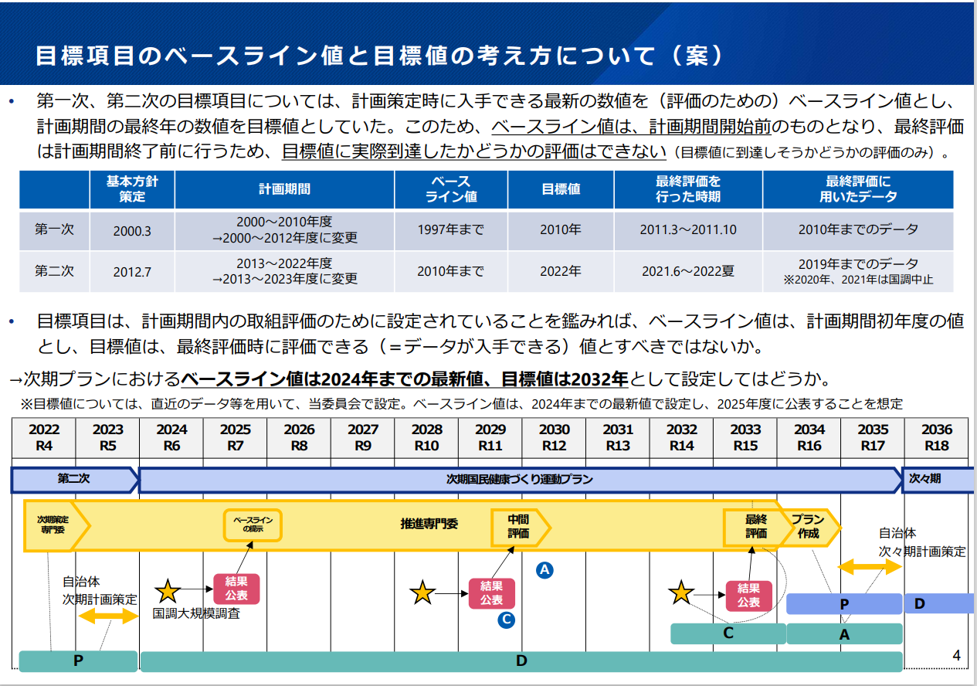
参考（国資料）
厚生労働省
次期国民健康づくり運動プラン策定専門委員会 （令和５年２月20日）資料
公表については
R8上旬見込み

